Slide 1
আজকের ক্লাসে সবাইকে স্বাগতম

Slide 2
পরিচিতি
মোঃ শাহ আলম
সকারি শিক্ষক
জুরানপুর করিমুন্নেছা উচ্চ বিদ্যালয়
দাউদকান্দি, কুমিল্লা।
mdsahalom32@gmail.com
শ্রেণিঃ অষ্টম
বিষয়ঃ ডিজিটাল প্রযুক্তি
অভিজ্ঞতাঃ ৪ (সমস্যা সমাধান চাই প্রোগ্রামিংয়ের জুড়ি নাই)
সেশন-7: দুইট সংখ্যার ইনপুট নিয়ে যোগ,বিয়োগ, গুণ,ভাগ এবং মডুলাস
সময়ঃ ৫০ মিনিট

Slide 3
কাজ-১: প্রোগ্রামে গানীতিক অপারেটর নিয়ে আলোচনা-১৫মি.
বিভিন্ন অপারেটর নিয়ে আলোচনা:
ইনপুট নেওয়া: input() ফাংশন ব্যবহার করে দুটি সংখ্যা ইনপুট হিসাবে নেওয়া হয়েছে।
যোগ: দুইটি সংখ্যার যোগফল নির্ণয় করা হয়েছে এবং তা প্রদর্শন করা হয়েছে।
বিয়োগ: দুইটি সংখ্যার বিয়োগফল নির্ণয় করা হয়েছে এবং তা প্রদর্শন করা হয়েছে।
গুণ: দুইটি সংখ্যার গুণফল নির্ণয় করা হয়েছে এবং তা প্রদর্শন করা হয়েছে।
ভাগ: শূন্য দিয়ে ভাগ করার সময় ত্রুটি এড়ানোর জন্য একটি শর্ত যোগ করা হয়েছে।
মডুলাস: শূন্য দিয়ে মডুলাস নির্ণয় করার সময় ত্রুটি এড়ানোর জন্য একটি শর্ত যোগ করা হয়েছে।

Slide 4
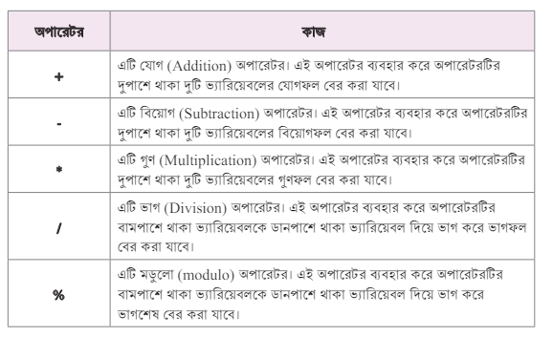

Slide 5
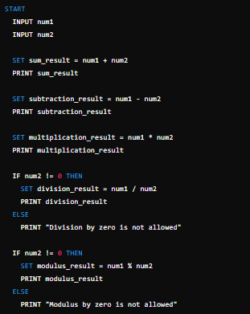
সুডো কোড হল এমন একটি প্রক্রিয়া যেখানে অ্যালগরিদম বা প্রোগ্রামের লজিক কিভাবে কাজ করবে তা বর্ণনা করা হয়, কিন্তু প্রকৃত প্রোগ্রামিং ভাষার সিনট্যাক্স ব্যবহার না করে। এটি সাধারণত সাধারণ ভাষায় লেখা হয় যাতে সহজে বোঝা যায়। পাইথন সিনট্যাক্সের সাথে মিল রেখে একটি অতি সংক্ষেপে সুডো কোড উদাহরণ নিচে দেওয়া হল: সুডো কোড

Slide 6
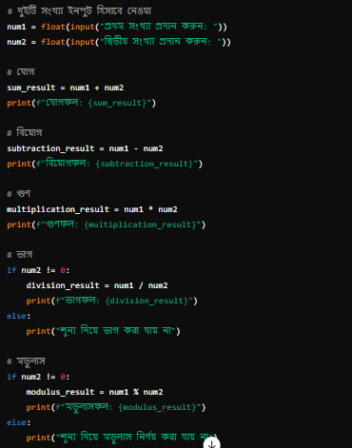
পাইথন

Slide 7
কাজ-২: দুইট সংখ্যার ইনপুট নিয়ে যোগ,বিয়োগ, গুণ,ভাগ অনুধাবন-২৫ মি.
a=20
b=10
Sum=a+b
Print(“summation result:” ,sum)
Summation result:30
Sub=a-b
Print(“subtraction Result:” ,sub)
Subtraction Result: 10
Mul=a*b
Print(“multiplication Result:” , mul)
Multiplication Result: 200
Div=a/b
Print(“Division Result:”, div)
Division Result: 2.0

Slide 8
ধন্যবাদ

